Slide 1
Membuat Dimensi dan Cube dengan Analytic Workspace Manager
Wiratmoko Yuwono

Slide 2
Langkah-Langkah
Menentukan Logika Star Skema
Implementasi Fisik Star Skema
ETL
Membuat Dimensi dengan AWM
Membuat Cube dengan AWM
Maintenance Cube dengan AWM
View Data Cube dengan AWM
View Data dengan BISpreadsheet Addin

Slide 3
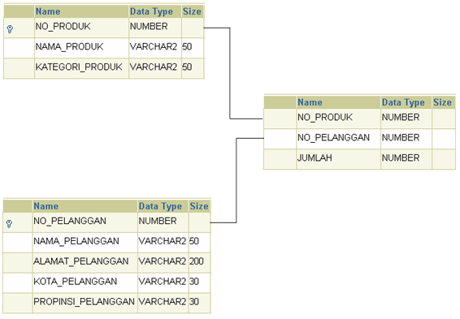
1. Menentukan Logika Star Skema
Contoh

Slide 4
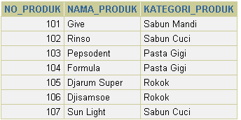
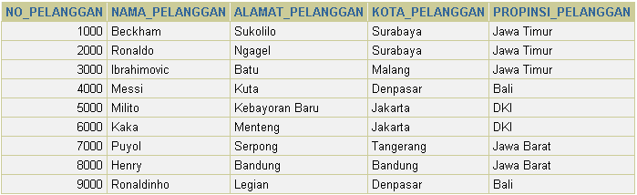
2. Implementasi Fisik Star Skema
Produk :
Pelanggan

Slide 5
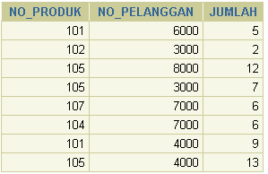
2. Implementasi Fisik Star Skema
Penjualan

Slide 6
3. ETL
SQL Script telah disediakan :
Produk.sql,Pelanggan.sql,Penjualan.sql

Slide 7
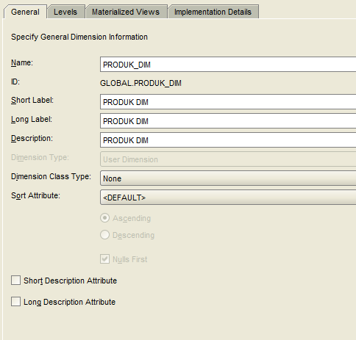
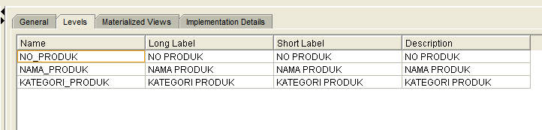
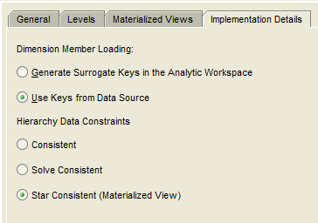
4. Membuat Dimensi dengan AWM
PRODUK_DIM :

Slide 8
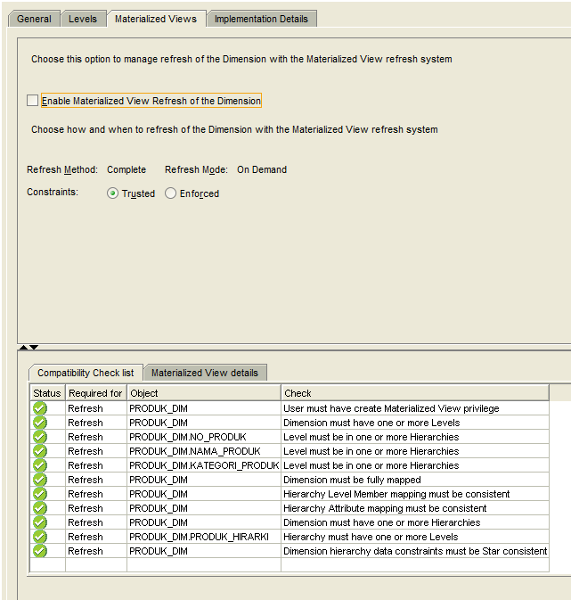
4.Membuat Dimensi dengan AWM
PRODUK_DIM

Slide 9
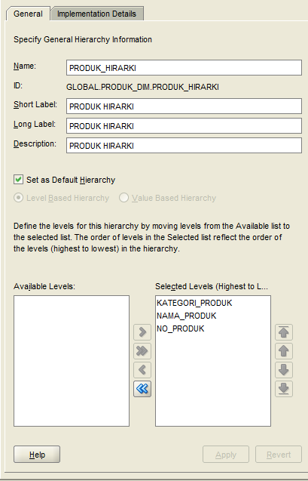
4.Membuat Dimensi dengan AWM
PRODUK_DIM (Hirarki) :

Slide 10
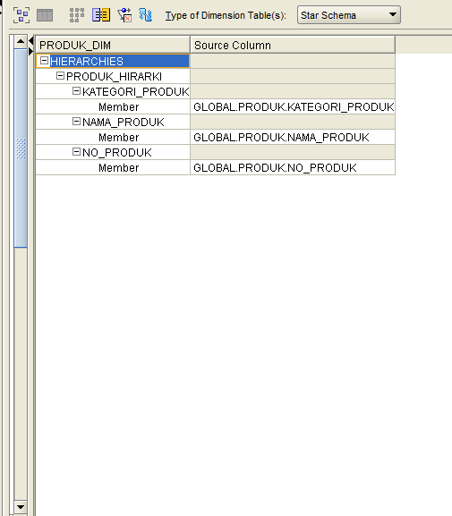
4.Membuat Dimensi dengan AWM
PRODUK_DIM (Mapping)

Slide 11
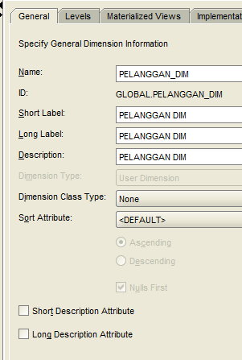
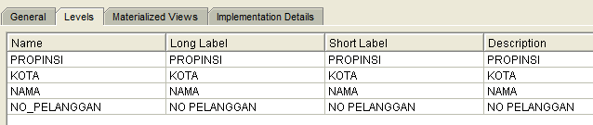
4. Membuat Dimensi dengan AWM
PELANGGAN_DIM :

Slide 12
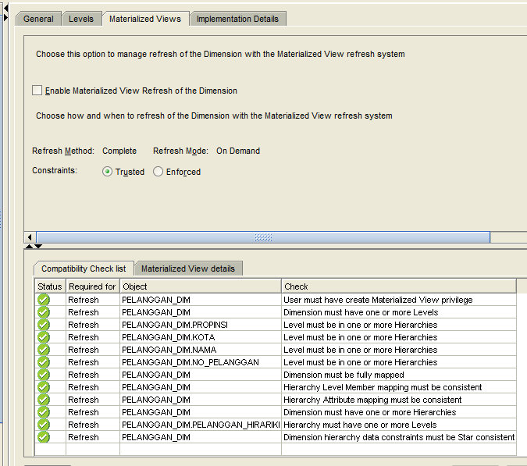
4.Membuat Dimensi dengan AWM
PELANGGAN_DIM

Slide 13
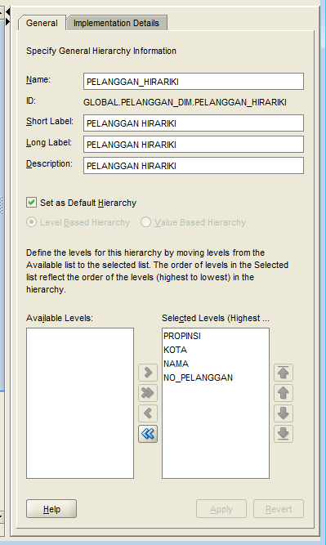
4.Membuat Dimensi dengan AWM
PELANGGAN_DIM (Hirarki) :

Slide 14
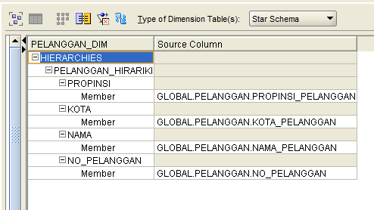
4.Membuat Dimensi dengan AWM
PELANGGAN_DIM (Mapping)

Slide 15
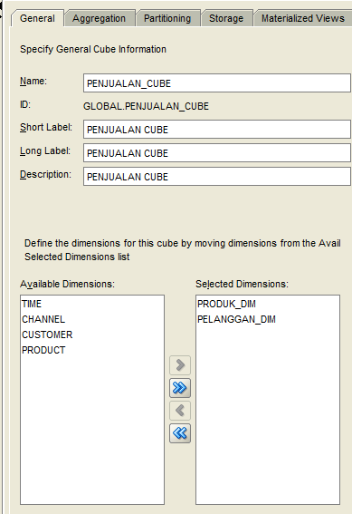
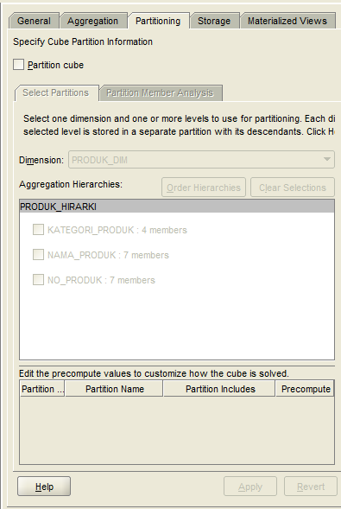
5. Membuat Cube dengan AWM
PENJUALAN_CUBES

Slide 16
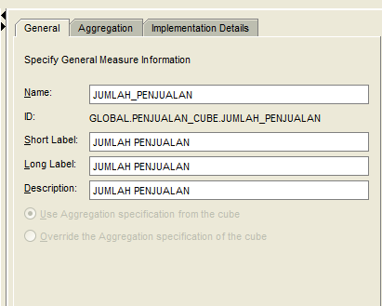
5. Membuat Cube dengan AWM
PENJUALAN_CUBES (MEASURES)

Slide 17
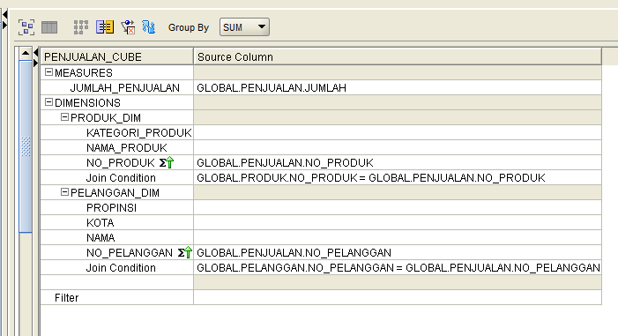
5. Membuat Cube dengan AWM
PENJUALAN_CUBES (MAPPING)

Slide 18
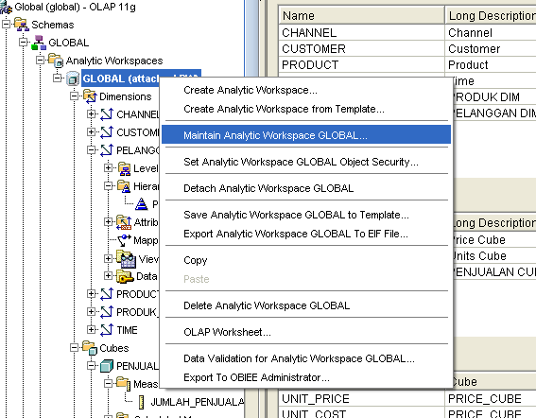
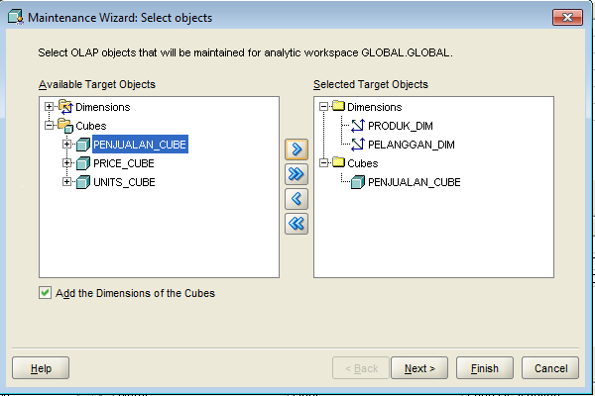
6. Maintenance Cube dengan AWM
MENU

Slide 19
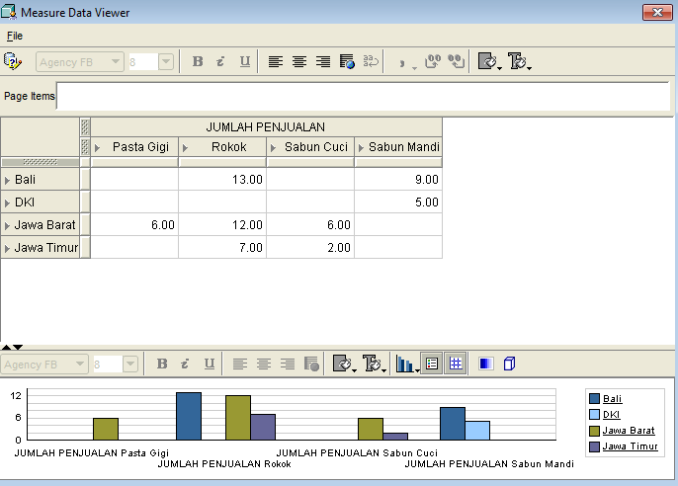
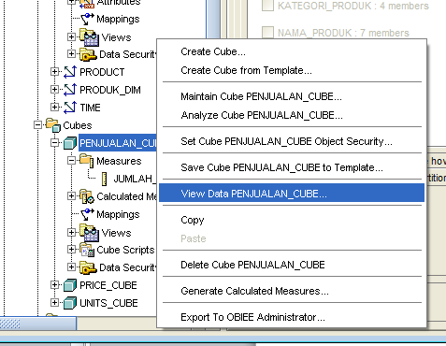
7. View Data Cube dengan AWM
MENU

Slide 20
8. View Data dengan BISpreadsheet Addin
File Langkah-langkah :
ImplementasiBISpreadsheet.docx

Slide 21
SELESAI

